Slide 1

Влияние пола эмбриона на риск формирования хориокарциномы и тяжесть течения
Федеральное государственное бюджетноеобразовательное учреждение высшего образования
«Северный государственный медицинский университет»
Министерства здравоохранения Российской Федерации
Авторы:
3 курс лечебный факультет
Зоболев А.В.
Ладыгин М.Е.
Руководитель:
к.м.н. доцент Лебединцева Е.А.

Slide 2
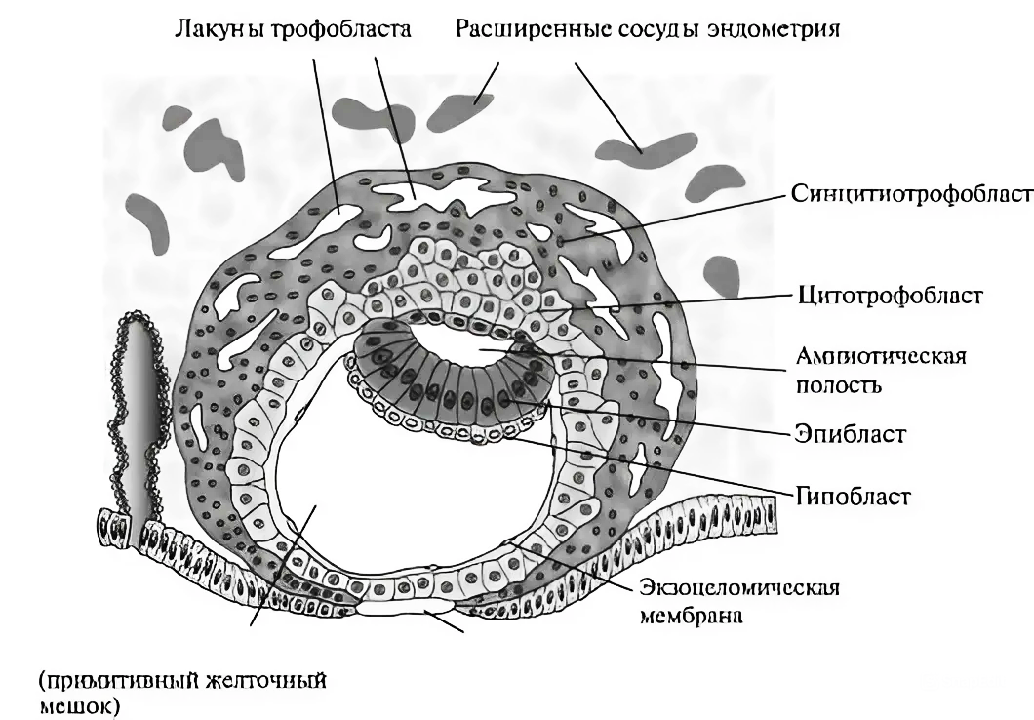
Хориокарцинома
разновидность гестационной трофобластической болезни, злокачественная неоплазия трофобластической ткани с элементами как синцитио-, и цитотрофобласта

Slide 3
Эпидемиология
встречается редко, но агрессивная
(Сангинов et al. 2019; И.а et al. 2017)

Slide 4



Хориокарцинома
— наиболее злокачественная неоплазия трофобластической ткани
Быстрое прогрессирование
Метастатический потенциал
Интраплацентарная форма
Встречается в 2,3% случаев, летальность новорожденных — 36,8%
(Horowitz et al. 2021; Jiao et al. 2016; Stabile et al. 2023; Amalina et al. 2023; Сангинов et al. 2019)

Slide 5
Факторы риска
Осложнения беременности
Возраст
Возраст матери более 40 лет увеличивает риск развития на фоне нормальной беремености
Осложненная беременность – основной риск фактор
(Horowitz et al. 2021; Savage et al. 2020; Amalina et al. 2023)
75% случаев – на фоне осложнений
В странах СНГ наибольшая частота в возрасте 25–29 лет - 0.38 на 100 тыс.
(И.а et al. 2017)
В том числе:
Внематочная беременность
Самопроизвольное прерывание гестации
Пузырный занос
(PDQ Adult Treatment Editorial Board 2002)

Slide 6

Гипотеза исследования
Предполагаем наличие корреляции между рисками развития хориокарциномы, тяжестью ее течения и полом плода

Slide 7
анализ данных

Slide 8


Исходные данные
Данные эксперимента Медицинского колледжа, Университета Филиппин, Манила (BioProject id: PRJNA1215956)
12 контрольных образцов РНК секвенирования клеток хориона трофобласта человека
18 млн. ридов в каждом образце
длина рида – 148 нк
средний Phred score >30

Slide 9
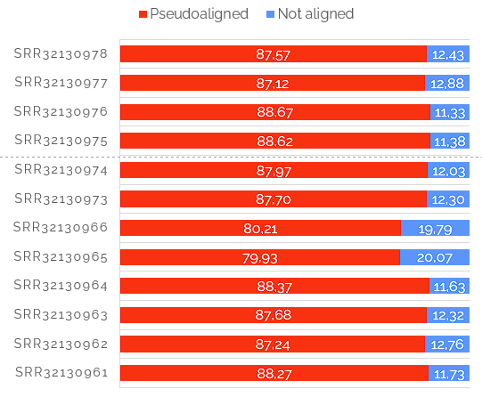


Анализ данных:
псевдовыравнивание
Псевдовыравнивание алгоритмом Kallisto (Bray et al. 2016)
Референсный транскриптом от patcherlab на основе GRCh38
В среднем выравнено 87% ридов в каждом образце
Процент выровненных ридов для каждого образца

Slide 10
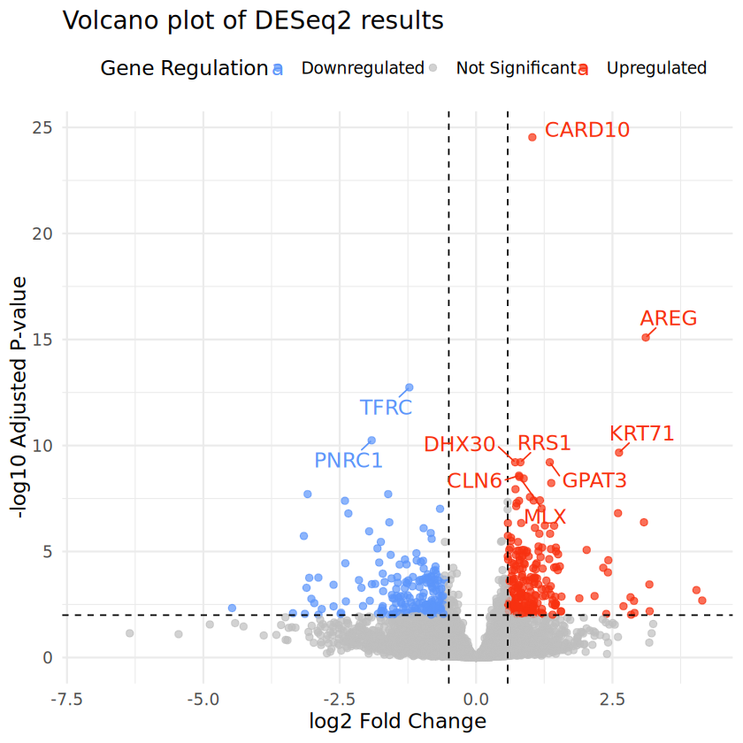
Анализ данных:
дифференциальная экспрессия
Есть дифференциальная экспрессия генов в клетках хориона эмбрионов разных полов
Алгоритм DESeq2
(Love, Huber, and Anders 2014)
Метод Wald-test
Оценка только белок-кодирующих генов
График log2FoldChange от p-value. В качестве пороговых значений выбраны p-value=0.01, |log2FoldChange|=0.58

Slide 11
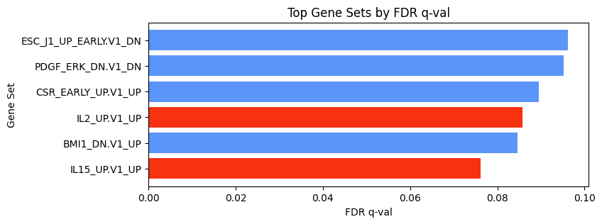
Анализ данных:
функциональный анализ
Gene set enrichment analysis с коллекцией
Human MSigDB v2024.1.Hs C6: наборы онкогенных сигнатурных генов.
есть значимые (FDR q-value<0.1) различия в экспрессии генов из 6 групп
Исправленное q-value генных наборов по результатам GSEA. Интересующие нас наборы выделены красным
(Subramanian et al. 2005)

Slide 12
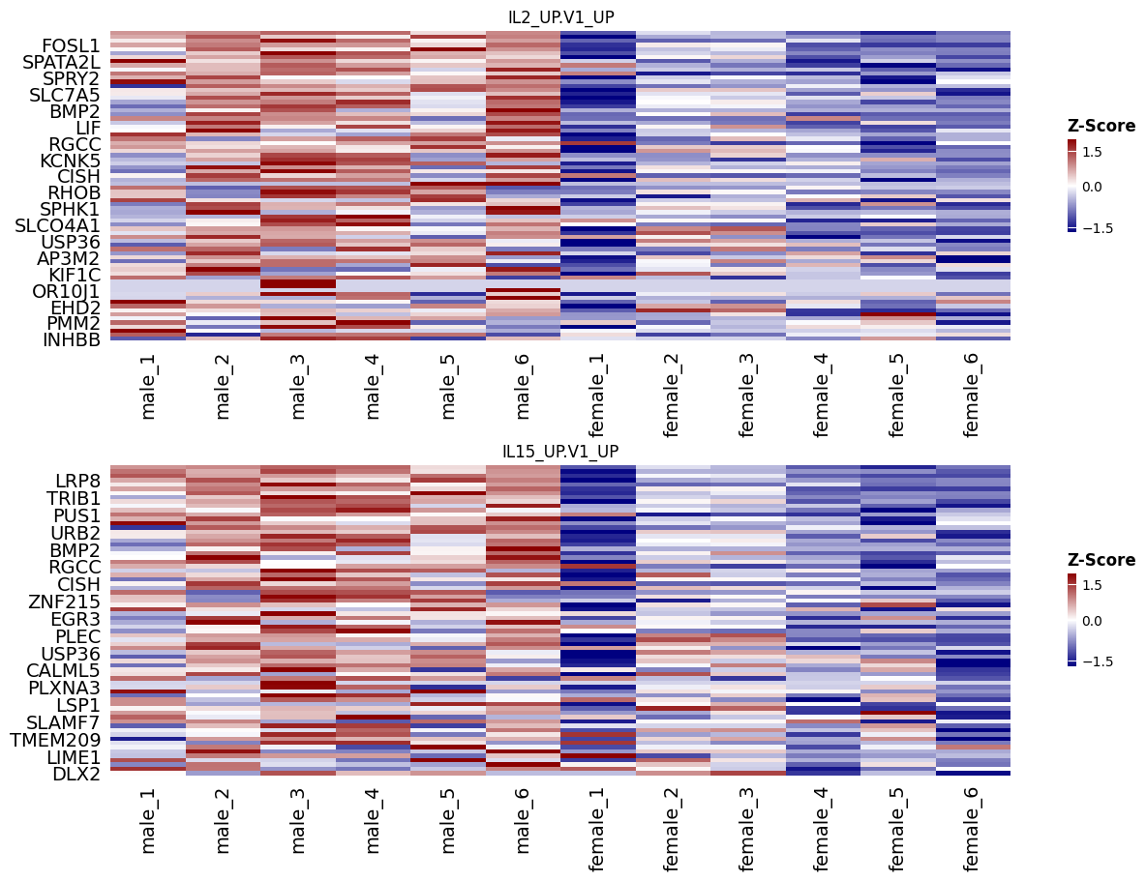
Анализ данных:
функциональный анализ
Группы интереса:
IL2_UP.V1_UP; IL15_UP.V1_UP, ассоциированные с сигнальными путями интерлейкинов
(q-val 0,086; 0.077)
Может свидетельствовать о различной активности иммунных процессов
Тепловые карты отображающие представленность генов из групп генов ассоциированных с IL2 и IL15. Заметна дифференциация образцов на 2 кластера, соотносящимися с фенотипическими группам (полом)

Slide 13
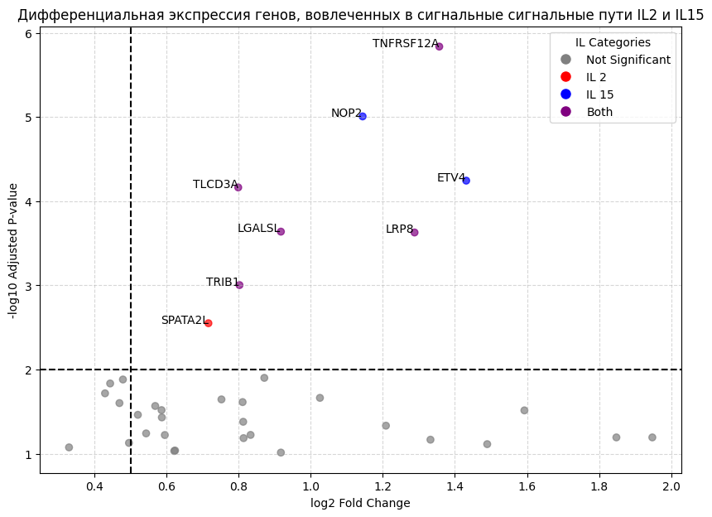
Анализ данных:
объединение результатов
Сопоставление результатов дифференциальной экспрессии и GSEA для определения конкретных генов, связанных с с иммунными реакциями
Ген TNFRSF12A, демонстрирующие достоверное и значительное увеличение экспрессии в мужских трофобластах в сравнении с женскими
-log10(p-value)= 5.837; log2FoldChange = 1.3566
Дифференциальная экспрессия генов, вовлеченных в сигнальные сигнальные пути IL2 и IL15. Пророговые значения p-value=0.01, |log2 Fold Change|=0.57

Slide 14

Результаты

Slide 15
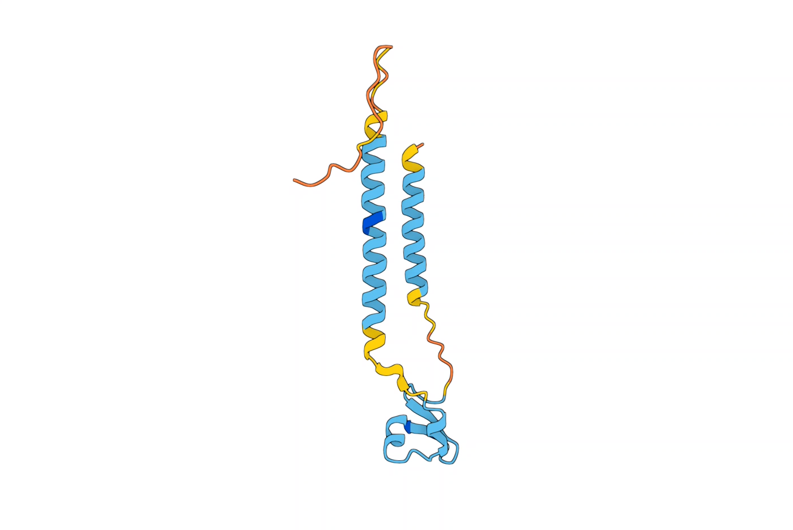



TNFRSF12A
мембранный рецептор фактора некроза опухоли
Лиганд – провоспалительный цитокин TWEAK
Регулирует клеточный цикл
Вовлечен в пути NF-kB
Структура TNFRSF12A
(AF-Q9NP84-F1-v4) (Varadi et al. 2024)
(Ikner and Ashkenazi 2011) (Wang et al. 2017)
(Abend, Uldrick, and Ziegelbauer 2010) (Winkles 2008)

Slide 16
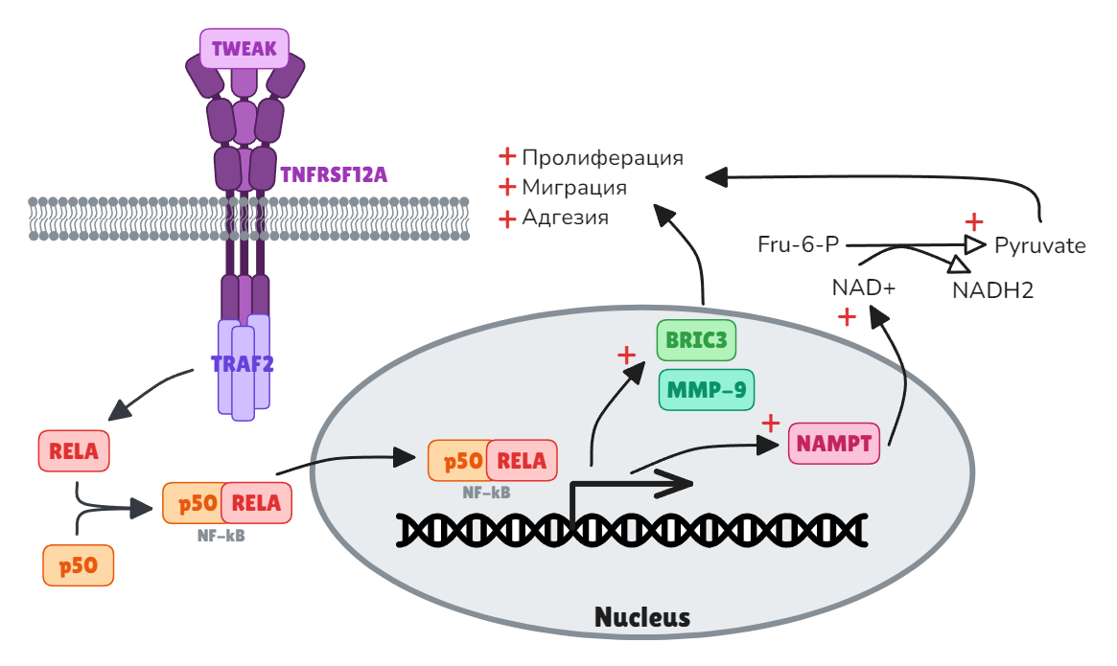
Сигнальные пути
NF-kB – основной каскад TNFRSF12A
1
Взаимодействует с RELA
Образуется димер NF-kB (p50/RELA)
NF-kB стимулирует активность множества генов в ядре
BRIC3 и MMP-9 напрямую влияют на пролиферацию, миграцию, адгезию
NAMPT через NAD+ воздействует на метаболизм глюкозы
2
3
4
5
Схема сигнального каскада NF-kB для TNFSF12A
(Wang et al. 2017) (Abend, Uldrick, and Ziegelbauer 2010) (Wang et al. 2025) (Wang et al. 2025) (Sim et al. 2024)

Slide 17
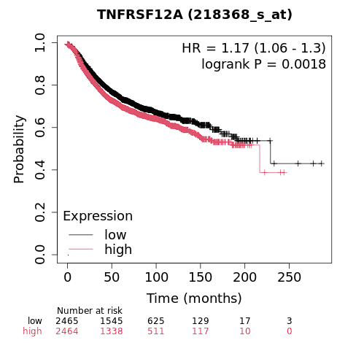
TNFRSF12A и онкология
оверэкспрессия TNFRSF12A снижает выживаемость
Повышенная экспрессия TNFRSF12A значимо (p<10⁶) увеличивает чувствительность теломеразы (Tan et al. 2018)
Уровень экспрессии TNFRSF12A коррелирует с более низкой выживаемостью у пациентов с
глиомой и глиобластомой
уротелиальной карциномой мочевого пузыря,
плоскоклеточной карциномой шейки матки
эндоцервикальной аденокарциномой,
аденокарциномой толстой кишки,
гепатоцеллюлярной карциномой печени;
аденокарциномой легкого,
плоскоклеточной карциномой легкого;
аденокарциномы поджелудочной железы
(Wang et al. 2025) (Tan et al. 2018)
Кривые выживаемости пациенток с раком груди в зависимости от уровня экспрессии TNFRSF12A по данным KMPlotter. p-value=0.0018 (Győrffy 2021)

Slide 18
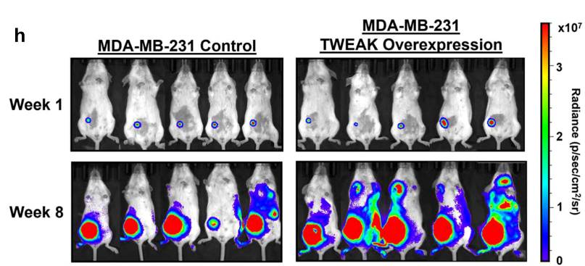
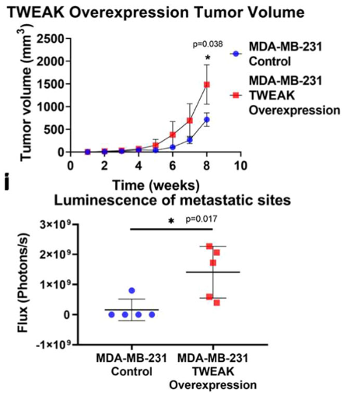
TNFRSF12A и онкология
TNFRSF12A стимулирует метостазы
Мыши с повешенной экспрессией лиганда TNFRSF12A (TWEAK) демонстрировали увеличенные как темпы роста отдельных опухолей, так и образование новых метастатических очагов
(Sim et al. 2024)

Slide 19



Выводы
Гипотеза нашего исследования подтвердилась
TNFRSF12A оверэкспрессирован в трофобласте мужских эмбрионов
Мужской пол эмбриона является фактором способствующим увеличения риска формирования хориокарциномы и утяжеления течения

Slide 20
Доступ к данным
Код, использованный для анализа и промежуточные результаты доступны в репозитории проекта: https://github.com/apicomplexa/PlacentaCancer

Slide 21
Библиография
1. [Электронный ресурс]. URL: https://www.ncbi.nlm.nih.gov/bioproject/PRJNA1215956 (дата обращения: 23.02.2025).
2. Release v1 · Pachterlab/Kallisto-Transcriptome-Indices · GitHub [Электронный ресурс]. URL: https://github.com/pachterlab/kallisto-transcriptome-indices/releases/tag/v1 (дата обращения: 23.02.2025).
3. Abend J. R., Uldrick T., Ziegelbauer J. M. Regulation of Tumor Necrosis Factor-Like Weak Inducer of Apoptosis Receptor Protein (TWEAKR) Expression by Kaposi’s Sarcoma-Associated Herpesvirus MicroRNA Prevents TWEAK-Induced Apoptosis and Inflammatory Cytokine Expression // Journal of Virology. 2010. № 23 (84). C. 12139–12151.
4. Amalina M. A. F. [и др.]. Epidemiology of Gestational Choriocarcinoma: A Systematic Review // OALib. 2023. № 03 (10). C. 1–11.
5. Bray N. L. [и др.]. Near-Optimal Probabilistic RNA-seq Quantification // Nature Biotechnology. 2016. № 5 (34). C. 525–527.
6. Győrffy B. Survival Analysis across the Entire Transcriptome Identifies Biomarkers with the Highest Prognostic Power in Breast Cancer // Computational and Structural Biotechnology Journal. 2021. (19). C. 4101–4109.
7. Horowitz N. S. [и др.]. Epidemiology, Diagnosis, and Treatment of Gestational Trophoblastic Disease: A Society of Gynecologic Oncology Evidenced-Based Review and Recommendation // Gynecologic Oncology. 2021. № 3 (163). C. 605–613.
8. Horowitz N. S. [и др.]. Epidemiology, Diagnosis, and Treatment of Gestational Trophoblastic Disease: A Society of Gynecologic Oncology Evidenced-Based Review and Recommendation // Gynecologic Oncology. 2021. № 3 (163). C. 605–613.
9. Ikner A., Ashkenazi A. TWEAK Induces Apoptosis through a Death-Signaling Complex Comprising Receptor-Interacting Protein 1 (RIP1), Fas-associated Death Domain (FADD), and Caspase-8 // The Journal of Biological Chemistry. 2011. № 24 (286). C. 21546–21554.
10. Jiao L. [и др.]. Intraplacental Choriocarcinoma: Systematic Review and Management Guidance // Gynecologic Oncology. 2016. № 3 (141). C. 624–631.
11. Li G. [и др.]. Fn14-Targeted BiTE and CAR-T Cells Demonstrate Potent Preclinical Activity against Glioblastoma // Oncoimmunology. № 1 (10). C. 1983306.
12. Love M. I., Huber W., Anders S. Moderated Estimation of Fold Change and Dispersion for RNA-seq Data with DESeq2 // Genome Biology. 2014. № 12, 12 (15). C. 1–21.

Slide 22
Библиография
13. PDQ Adult Treatment Editorial Board Gestational Trophoblastic Disease Treatment (PDQ®): Health Professional Version Bethesda (MD): National Cancer Institute (US), 2002.
14. PubChem TNFR2 Non-Canonical NF-kB Pathway [Электронный ресурс]. URL: https://pubchem.ncbi.nlm.nih.gov/pathway/Reactome:R-HSA-5668541 (дата обращения: 11.03.2025).
15. PubChem TNFRSF12A - TNF Receptor Superfamily Member 12A (Human) [Электронный ресурс]. URL: https://pubchem.ncbi.nlm.nih.gov/gene/TNFRSF12A/human (дата обращения: 11.03.2025).
16. Savage P. [и др.]. Demographics, Natural History and Treatment Outcomes of Non-Molar Gestational Choriocarcinoma: A UK Population Study // BJOG: An International Journal of Obstetrics & Gynaecology. 2020. № 9 (127). C. 1102–1107.
17. Savage P. [и др.]. Chemogenomic Profiling of Breast Cancer Patient-Derived Xenografts Reveals Targetable Vulnerabilities for Difficult-to-Treat Tumors // Communications Biology. 2020. № 1 (3). C. 1–15.
18. Sim N. [и др.]. TWEAK/Fn14 Signalling Driven Super-Enhancer Reprogramming Promotes pro-Metastatic Metabolic Rewiring in Triple-Negative Breast Cancer // Nature Communications. 2024. № 1 (15). C. 5638.
19. Stabile G. [и др.]. Maternal and Fetal Outcomes of Intraplacental Choriocarcinoma Complicated by Fetomaternal Hemorrhage: A Systematic Review // The Journal of Maternal-Fetal & Neonatal Medicine. 2023.
20. Subramanian A. [и др.]. Gene Set Enrichment Analysis: A Knowledge-Based Approach for Interpreting Genome-Wide Expression Profiles // Proceedings of the National Academy of Sciences. 2005. № 43 (102). C. 15545–15550.
21. Tan D. [и др.]. Overexpression of Fn14 in Gliomas: Tumor Progression and Poor Prognosis // Future Oncology (London, England). 2018. № 13 (14). C. 1273–1284.
22. Wang C. [и др.]. The Oncogenic Role of TNFRSF12A in Colorectal Cancer and Pan-Cancer Bioinformatics Analysis // Cancer Research and Treatment : Official Journal of Korean Cancer Association. 2025. № 1 (57). C. 212–228.
23. Wang T. [и др.]. Knockdown of the Differentially Expressed Gene TNFRSF12A Inhibits Hepatocellular Carcinoma Cell Proliferation and Migration in Vitro // Molecular Medicine Reports. 2017. № 3 (15). C. 1172–1178.
24. Winkles J. A. The TWEAK–Fn14 Cytokine–Receptor Axis: Discovery, Biology and Therapeutic Targeting // Nature Reviews Drug Discovery. 2008. № 5 (7). C. 411–425.
25. Xu Q., Fan G., Shao S. Role of TNFRSF12A in Cell Proliferation, Apoptosis, and Proinflammatory Cytokine Expression by Regulating the MAPK and NF-κB Pathways in Thyroid Cancer Cells // Cytokine. 2025. (186). C. 156841.
26. И.а К. [и др.]. Хориокарцинома Матки - Эпидемиология и Результаты Лечения // Злокачественные опухоли. 2017. № Спецвыпуск 1, Спецвыпуск 1. C. 162–163.
27. Сангинов Д. Р. [и др.]. Вопросы Эпидемиологии, Диагностики И Лечения Злокачественных Трофобластических Опухолей // Вестник Последипломного Образования В Сфере Здравоохранения. 2019. № 2. C. 92–99.

Slide 23
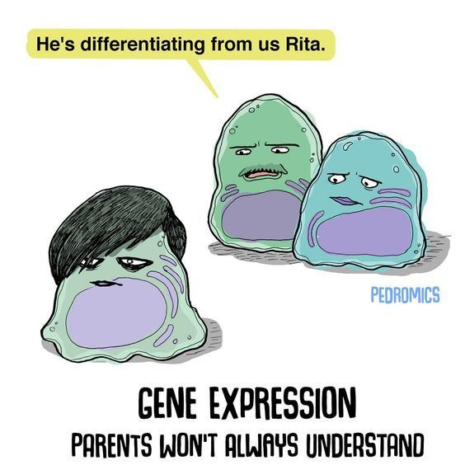
Спасибо за внимание

Slide 24
Полные результаты GSEA
Term | ES | NES | FDR q-val | Tag % | Gene %
IL2_UP.V1_UP | 0.46556 | 1.73694 | 0.08575 | 76/175 | 17.10%
IL15_UP.V1_UP | 0.42228 | 1.71622 | 0.07622 | 72/172 | 20.05%
PDGF_ERK_DN.V1_DN | 0.39326 | 1.65229 | 0.09519 | 41/142 | 10.83%
CSR_EARLY_UP.V1_UP | 0.50768 | 1.63631 | 0.08954 | 56/152 | 11.77%
ESC_J1_UP_EARLY.V1_DN | 0.36585 | 1.61166 | 0.09613 | 37/168 | 10.13%
BMI1_DN.V1_UP | 0.47340 | 1.61079 | 0.08463 | 62/144 | 17.86%

